Slide 1
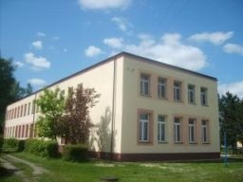
Historia naszej szkoły
Szkoła Podstawowa
Im. Ireny Kosmowskiej
Kaszewy Dworne 19
99-314 Krzyżanów
www.spkaszewy.edupage.org
e-mail- spkaszewy@interia.pl

Slide 2
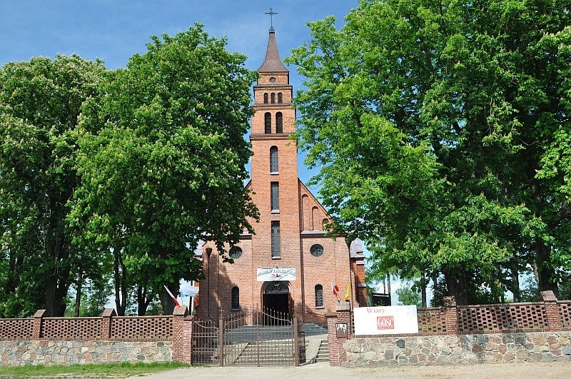
Historia Miejscowości
Pierwszy dokument gdzie wspomina się, że powstała tutaj parafia pochodzi z 1420 roku. W latach 1909-1911 wybudowano nowy kościół. Kościół pod wezwaniem św. Andrzeja jest symbolem podkreślającym długowieczną historię parafii w Kaszewach Kościelnych. Na terenie Kaszew znajduje się również cmentarz parafialny z miejscem pamięci Narodowej, gdzie pochowano 16 żołnierzy poległych we wrześniu 1939 r.

Slide 3
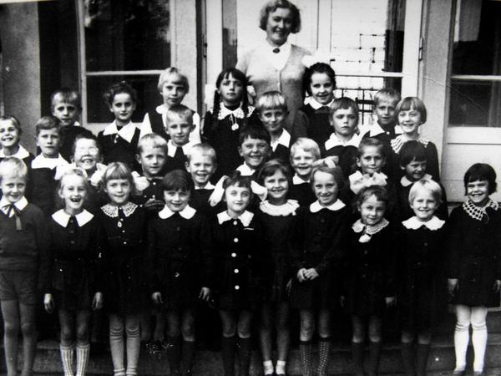
Szkoła na przełomie XIX wieku…
Historia powstania Szkoły Podstawowej w Kaszewach sięga wielu dziesiątek lat. W starych dokumentach, które znajdują się w Radzie Gromadzkiej są pewne wzmianki. W roku 1812 Kasztefanowa Krakowska Izabela Kretkowska przeznaczyła dziesięć tyś. złotych na budowę szkółki elementarnej.

Slide 4
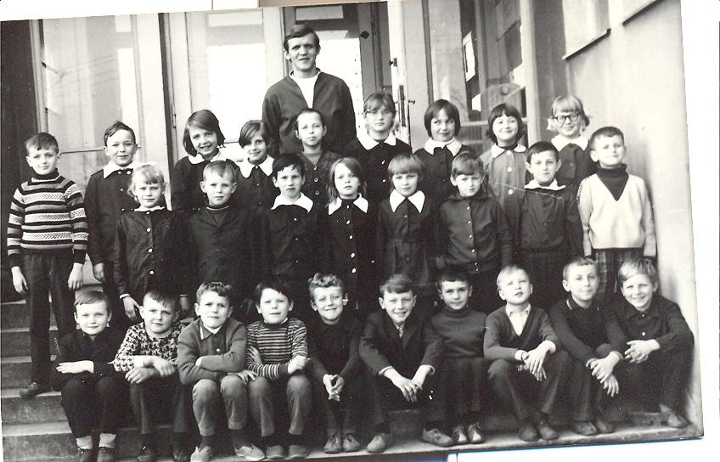
… i XX wieku
W latach 1914 – 1919 szkoła nie była czynna. W 1920 roku szkoła znowu zaczęła funkcjonować. Były dwie klasy.
- w 1924 roku - trzy klasy,
- w 1926 roku - cztery klasy,
- w 1928 roku - pięć klas,
- w 1934 roku - sześć klas.
Rok szkolny 1939/40 rozpoczął się 15.10.1939 r. i trwał do 15.03.1940 r. Szkoła powróciła do życia po wyzwoleniu tej okolicy – 16.01.1945 r. Pierwszym dyrektorem został Stanisław Walczak.

Slide 5
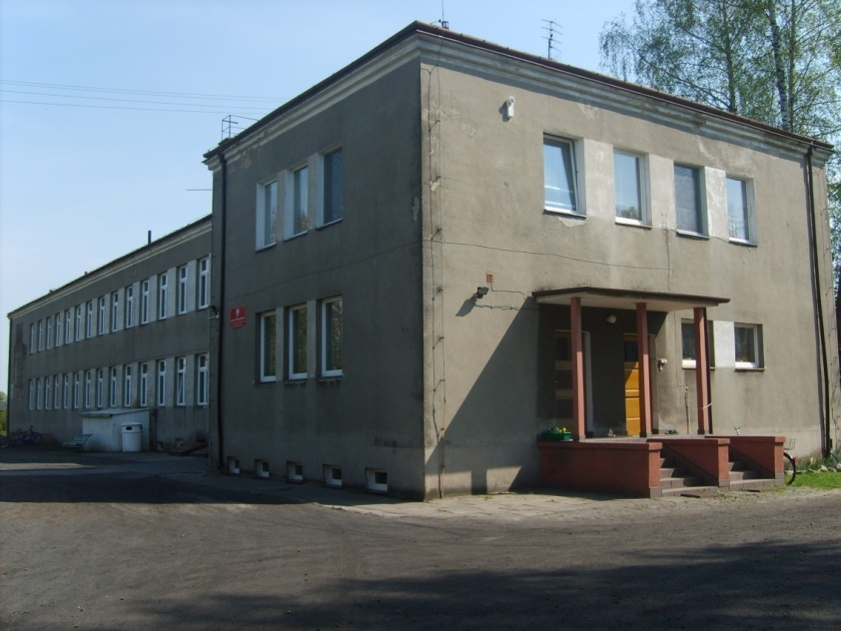
Budowa nowej szkoły
Miejscowe społeczeństwo podejmuje działania o pobudowanie nowego budynku szkolnego przystosowanego w pełni do realizacji 8 lat programu nauczania W 1963 rozpoczyna się budowa szkoły, która zostaje ukończona 1964 r. Patronką nowego obiektu została Irena Kosmowska – znana nauczycielka i działaczka.

Slide 6
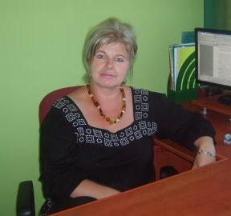
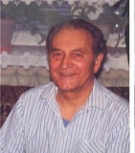
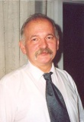
Dyrektorzy szkoły
Pierwszy dyrektorem szkoły był pan Stanisław Walczak (1945-1972). Następnie dyrektorem tej szkoły od 1972 r. do listopada 1997 r. byli kolejno Leon Śnieg i Ryszard Sulej. Od listopada 1997 r. placówką oświatową zarządza po wygranym konkursie na dyrektora szkoły do dnia dzisiejszego mgr Anna Cholewa.
Leon Śnieg
mgr Ryszard Sulej
Stanisław Walczak
mgr Anna Cholewa

Slide 7
Patronka szkoły
Irena Kosmowska została patronką w roku 1964 jednocześnie z otwarciem szkoły
Krótki życiorys:
Irena Kosmowska
(ur. 20 grudnia 1879 w Warszawie, zm. 21 sierpnia 1945 w Berlinie) – polska działaczka niepodległościowa, ludowa i oświatowa, poseł na Sejm Ustawodawczy oraz I i II kadencji w II RP. .

Slide 8
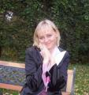
Kadra nauczycielska
mgr Ewa Stępka j.polski, historia, biblioteka
mgr Małgorzata Kosmalska fizyczne,
mgr Katarzyna Nowaczewska- matematyka, technika, plastyka
mgr Agnieszka Tańska- edukacja wczesnoszkolna wychowawca klasy I
mgr Katarzyna Borczyńska- edukacja wczesnoszkolna kl. II wychowca klasy III

Slide 9
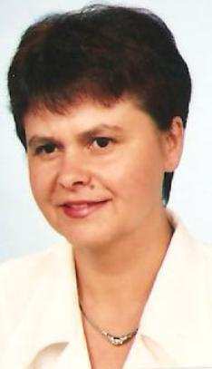
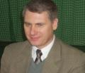
Kadra Nauczycielska cz.2
6. mgr Magdalena Poterała- ZWP
8. mgr Agnieszka - edukacja wczesnoszkolna kl. II
9. mgr Jerzy Sabadasz- religia
10.mgr Jarosław Frydrysiak - j. angielski
11. mgr Anna Cholewa- dyrektor szkoły- informatyka, muzyka
7.
8.

Slide 10
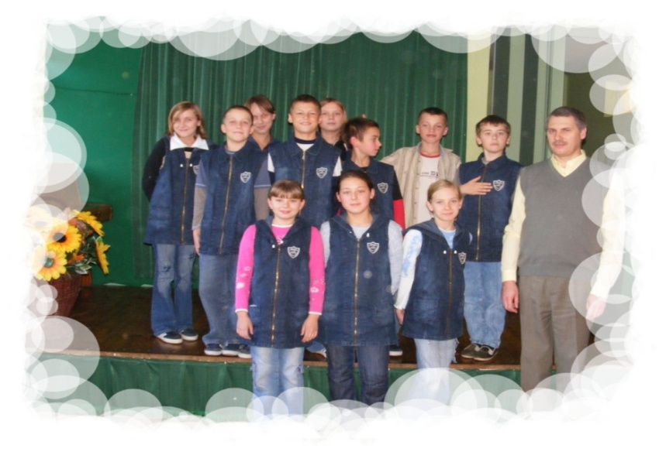
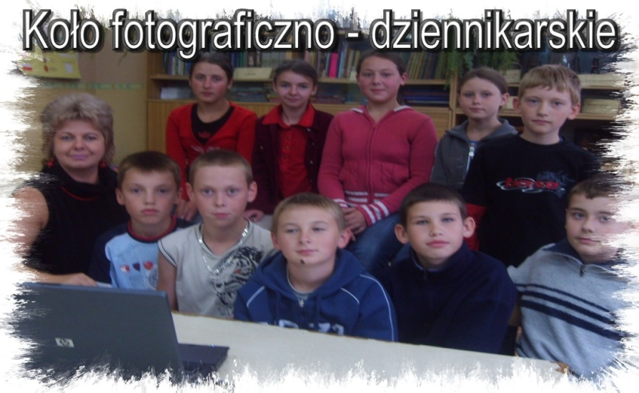
Program „Nowy Impuls”
“NOWY IMPULS - zakres PROJEKTY ROZWOJOWE SZKÓŁ WIEJSKICH W WOJEWÓDZTWIE ŁÓDZKIM”
Projekt realizowany w latach 2007-2009w ramach EFS . Nasi uczniowie rozwijali swoje talenty na zajęciach kół zainteresowań jak:
teatralne, fotograficzno- dziennikarskie, regionalne, j. angielskiego, artystyczne oraz taneczne.
koło j. angielskiego

Slide 11
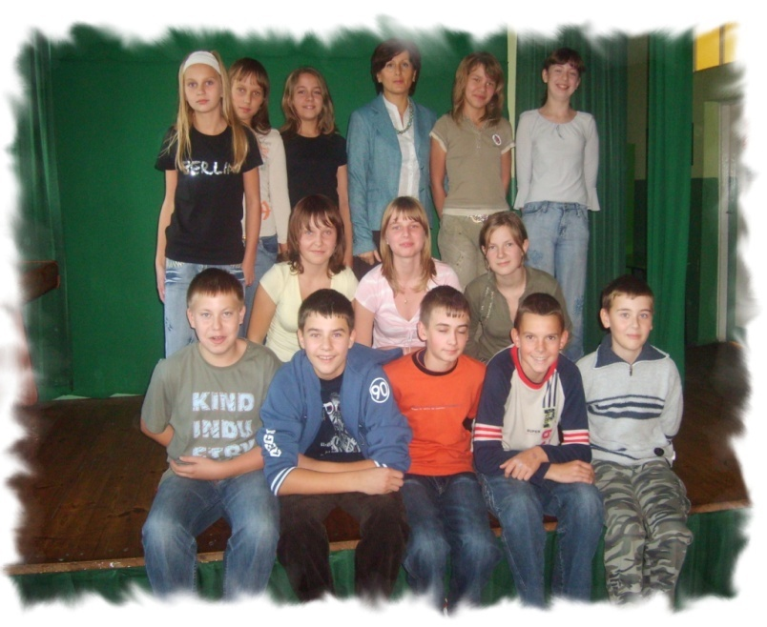
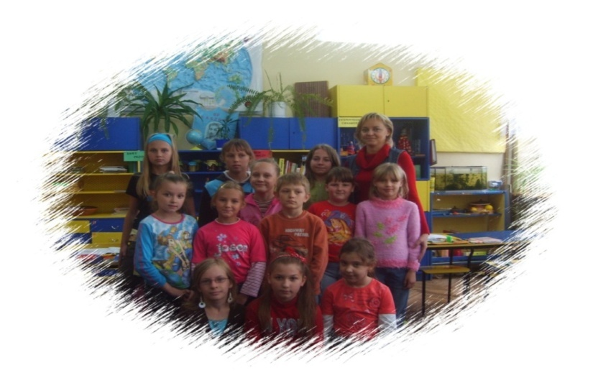
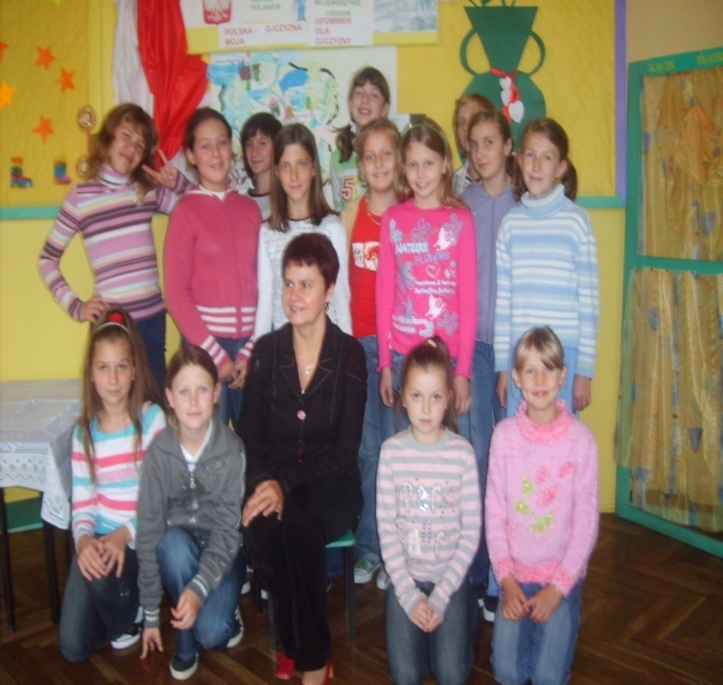
koło taneczne
koło teatralne
koło artystyczne
koło regionalne

Slide 12
Tradycje szkolne:
Ślubowanie klasy I
Dzień Chłopca
Dzień Kobiet
Dzień Edukacji Narodowej-
Dzień Nauczyciela
Dzień Dziecka
Dzień Babci i Dziadka
Dzień Matki
Dzień Ojca
Wigilia Szkolna
Walentynki
Sprzątanie Świata
Konstytucja 3 maja
Konkurs „Mam Talent”-
corocznie pod inną nazwą
Festyn owoców i warzyw
Dzień Papieski
Święto Niepodległości
Andrzejki
Mikołajki
Jasełka

Slide 13
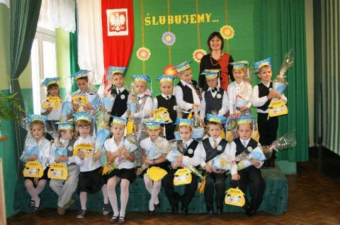
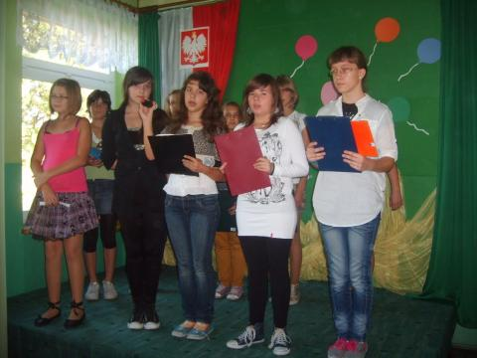
Festyn Jesienny i Ślubowanie klasy I
Dzień Chłopca

Slide 14
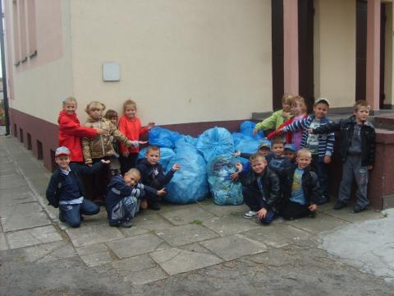
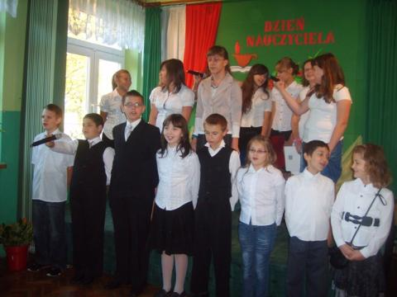
11 listopada Święto Niepodległości i Sprzątanie Świata
Dzień Nauczyciela

Slide 15
Realizowane projekty
Owoce w szkole
Szkoła Podstawowa im . Ireny Kosmowskiej bierze udział w europejskim programie „Owoce w szkole”, program przeznaczony jest dla uczniów klas I-III.
Cel programu
Program Unii Europejskiej „Owoce w szkole” został powołany do życia jako inicjatywa mająca na celu odwrócenie niekorzystnych tendencji dotyczących zwyczajów żywieniowych dzieci, a w szczególności niewystarczającego spożywania owoców i warzyw.

Slide 16
Mleko w szkole
Program realizowany w szkołach od 2007 roku finansowany przed EFS.
„Na kartonik mleka każdy uczeń czeka„

Slide 17
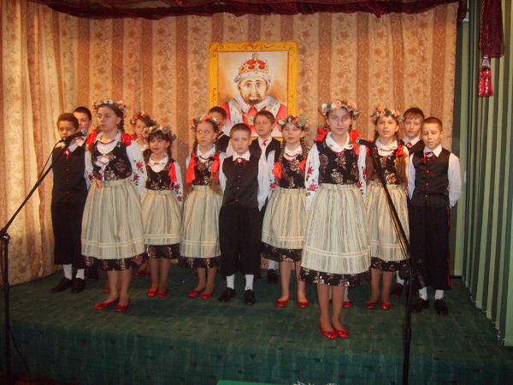
Szkolny zespół „Mali kaszewianie”
Szkolny zespół powstał 4 lata temu, wtedy kiedy jeszcze trwał program „Nowy Impuls”. Zajęcia są realizowane w ramach zajęć lekcyjnych skład zespołu ulega zmianie,

Slide 18
„Nasza Szkoła"
Szkoła nasza - miła, mała,
Naszych rodziców wychowała.
Teraz nas uczy o przeszłości
O bitwach, wojnach i Dniu Niepodległości.
O krajach, górach i morzach
O lecie, zimie, słońcu i polarnych zorzach.
My ją za to bardzo kochamy
I chlubę przynieść jej zamierzamy.
Bo ona tęskni w lecie za nami
za naszymi maluśkimi głupstwami.
Uczy nas, jak być dobrymi ludźmi.
Więc jej za to podziękujmy!!!
Magdalena Migoń

Slide 19
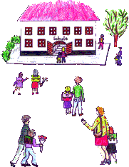
„Nauka jest jak niezmierne morze. Im więcej jej pijesz, tym bardziej jesteś spragniony."
Stefan Żeromski
Autor prezentacji: Martyna Kubiak uczennica klasy VI pod kierunkiem nauczyciela informatyki mgr Anny Cholewa

